Slide 1
149厂三维工艺协同管理平台
系统解决方案
国睿信维 曾志超

Slide 2
汇报内容
目 录
文档说明
方案概述
业务解决方案
  总体业务框架
  工艺设计总体业务流程
  未来实践设计定义

Slide 3
1
文档说明
  文档目的
  文档约定
  预期读者

Slide 4
149厂三维工艺协同管理平台系统解决方案：文档说明
文档目的
  本文档是在前期与上海航天设备制造总厂（以下简称“149厂”）业务部门业务访谈、需求分析并结合Windchill 10平台特性分析的基础上，以南京国睿信维软件有限公司（以下简称“国睿信维”）的项目实施方法论为基础，依据行业最佳实践（Best Practice）与实施经验，形成的系统实施解决方案。
文档约定
  本文档中出现的所有用户界面仅仅作为功能示意，旨在形象地描述系统将提供的功能，让用户对将来的系统有直观的了解，并不代表系统实施后的实际页面。实际页面及具体实现方式，将在本业务解决方案通过后的系统详细设计过程中确定。
预期读者
  本文的预期读者为149厂参与业务访谈、需求分析以及方案定义与决策的相关人员、项目组相关成员。本文也可以作为149厂系统管理员、业务管理员在后期定义业务规则时的参考文档，还可以作为149厂最终用户在理解最终交付系统时的参考文档。

Slide 5
2
方案概述
  项目总体目标
  实施范围

Slide 6
149厂三维工艺协同管理平台系统解决方案：项目总体目标
通过本期项目的建设主要实现如下总体目标：
通过试点型号产品全三维数字样机构建及数据发放接收管理，实现全三维模型受控下厂，作为开展三维工艺设计及生产装配的依据，实现设计制造的一体化。
建立全厂统一的工艺协同管理平台，将工艺数据及自研产品数据纳入到Windchill平台进行统一管控。
构建的平台将作为全厂统一的数据信息中枢和集成平台，建立149厂各信息系统的集成框架，实现Windchill与CAPP的集成、与ERP的数据信息传递。
建立三维工程化工艺制造的标准规范体系，为后续型号产品的三维工程化应用推广打好基础。

Slide 7
149厂三维工艺协同管理平台系统解决方案：实施范围
本期项目主要实施内容包括：
设计数据接收管理
文档管理
PBOM设计管理
工艺任务分工管理
三维工艺设计管理
自研产品设计管理
工装设计管理
变更过程管理
Windchill/CAPP集成
Windchill/ERP数据传递
历史数据整理与导入
系统安全保密改造

Slide 8
149厂三维工艺协同管理平台系统解决方案：实施范围
本期项目涉及的软件模块及主要功能：
Windchill10 PDMLink
产品数据管理
  文档管理
  工作流（电子签审流程）
  变更管理
  权限管理
  报表管理
  ……
Windchill10 MPMLink
制造过程管理
  PBOM设计管理
  工艺任务分工
  结构化工艺设计
  工艺资源管理
  CreoView集成
  ……
CreoView2.0
可视化查看软件
  可视化查看
  可视化批注
  三维仿真动画
  ……

Slide 9
3
业务解决方案
  总体业务框架
  工艺设计总体业务流程
  未来实践设计定义

Slide 10
149厂三维工艺协同管理平台系统解决方案：总体业务框架
设计制造协同

Slide 11
149厂三维工艺协同管理平台系统解决方案：总体业务框架
工艺设计管理

Slide 12
149厂三维工艺协同管理平台系统解决方案：总体业务框架
自研产品设计数据管理

Slide 13
149厂三维工艺协同管理平台系统解决方案：总体业务框架
知识管理
（标准件管理、数据查询）

Slide 14
149厂三维工艺协同管理平台系统解决方案：总体业务框架
系统集成

Slide 15
149厂三维工艺协同管理平台系统解决方案：工艺设计总体业务过程
试样阶段
方案阶段
正样阶段
生产定型阶段
模样阶段
设计环节
工艺制造环节
三维工艺设计管理
预审数据包
材料定额
设计方案预审
工艺审查
数控零件
工艺设计
设计数据
三维零件
工艺规程
正式签审
工艺会签
生产BOM表
存货管理表
基于EBOM构建PBOM，继承可视化信息
非数控零件工艺设计
设计数据包
ERP系统
设计数据
设计数据包
正式发放
数据接收管理形成EBOM
PBOM设计管理
工艺任务分工
工装设计
MES系统
更改数据包
基于PBOM填写主制/辅制车间进行工艺任务分工
装配工艺设计
三维装配
工艺规程
技术单/更改单
设计更改
PBOM导入CAPP
二维工艺文件集成检入
天河CAPP
二维工艺设计
805所PDS
149厂Windchill平台
制造管理系统

Slide 16
149厂三维工艺协同管理平台系统解决方案：未来实践设计定义
1. 基础业务环境
6. PBOM设计管理
11. 系统集成
2. 产品库环境定义
7. 工艺任务分工管理
12. 数据搜索管理
3. 存储库管理规划
8. 三维工艺设计管理
13. 历史数据整理导入
4. 文档管理
9. 自研产品/工装设计管理
14. 系统安全管理
5. 设计数据接收管理
10. 变更过程管理

Slide 17
149厂三维工艺协同管理平台系统解决方案：未来实践设计定义
    基础业务环境
      用户登录
      系统页面说明
      权限规划原则

Slide 18
1. 基础业务环境： 章节说明
本章节主要说明未来Windchill平台的基础业务环境，包括：
用户登录：说明用户登陆系统的方式
系统页面说明：说明用户登录系统后常用的页面功能
权限规划原则：说明系统权限规划的总体原则

Slide 19
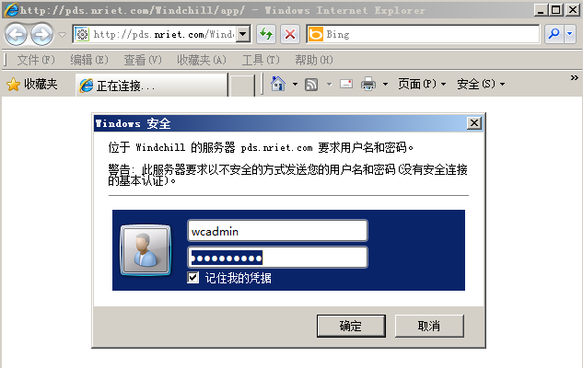
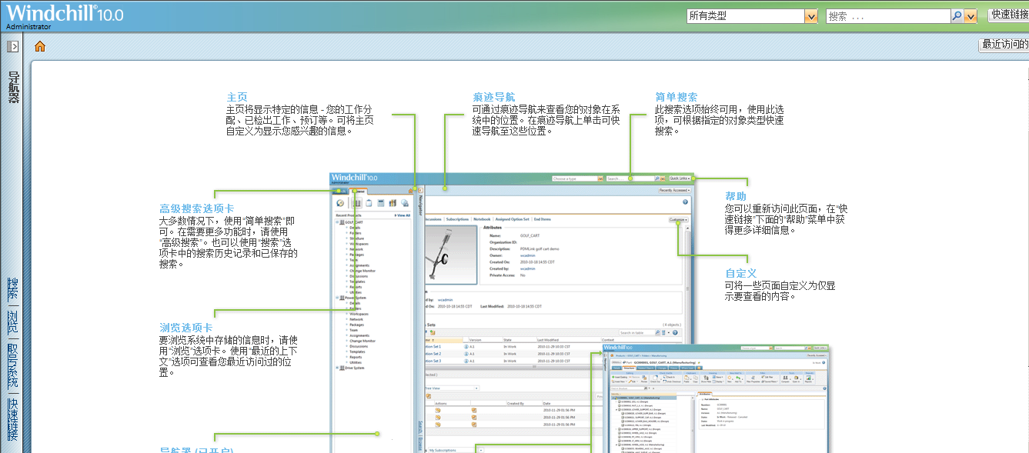
1. 基础业务环境： 用户登录
用户登陆使用IE8.0浏览器
输入Windchill系统URL地址
登陆时需要进行身份认证
登陆时能够自动记住密码
只能在内网登陆系统

Slide 20
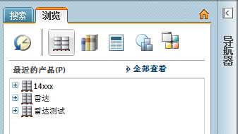
1. 基础业务环境： 系统页面说明
Windchill系统是按照导航的形式组织功能页面的，包括：
导航器
主页
搜索
最近访问的
快速链接
通过导航器快速进入搜索和浏览页面。
导航器的浏览Tab包含：
“最近访问的、产品库、存储库、变更、组织、站点”
用户登陆系统后根据用户权限的不同动态生成

Slide 21
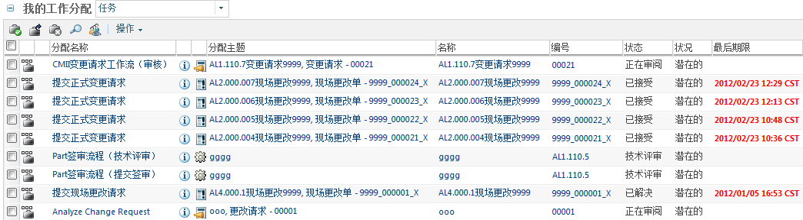
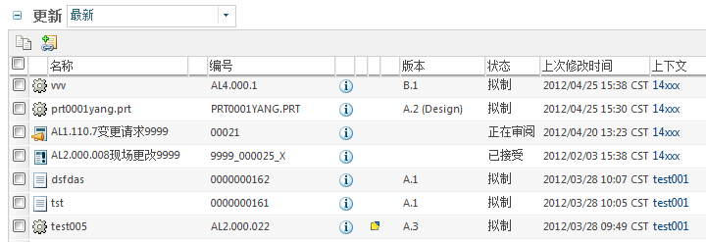
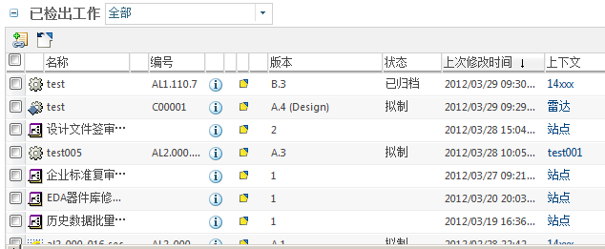
1. 基础业务环境： 系统页面说明
Windchill系统是按照导航的形式组织功能页面的，包括：
导航器
主页
搜索
最近访问的
快速链接
通过导航器快速进入搜索和浏览页面。
主页主要包含：我的工作分配、更新、已检出工作等。

Slide 22
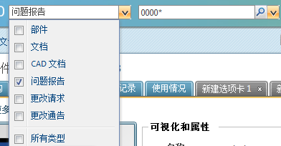
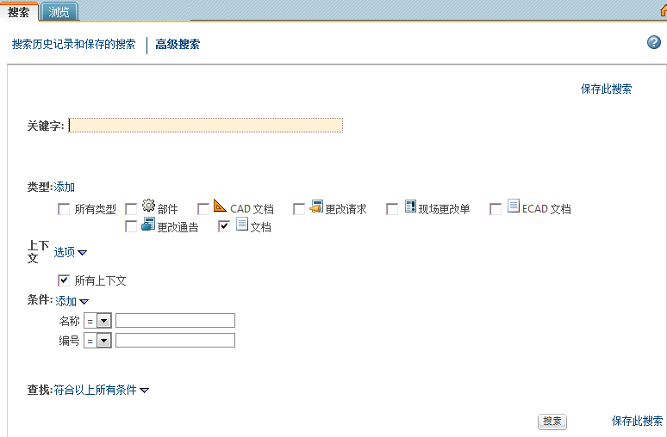
1. 基础业务环境： 系统页面说明
Windchill系统是按照导航的形式组织功能页面的，包括：
导航器
主页
搜索
最近访问的
快速链接
通过导航器快速进入搜索和浏览页面。
搜索包含：通用搜索、高级搜索

Slide 23
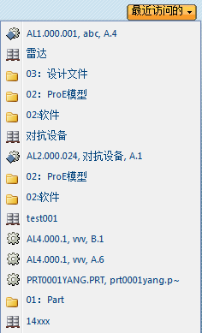
1. 基础业务环境： 系统页面说明
Windchill系统是按照导航的形式组织功能页面的，包括：
导航器
主页
搜索
最近访问的
快速链接
通过导航器快速进入搜索和浏览页面。
最近访问的：系统会自动记录用户在系统中访问过的数据对象，并把最新访问过的数据对象放在最近访问列表

Slide 24
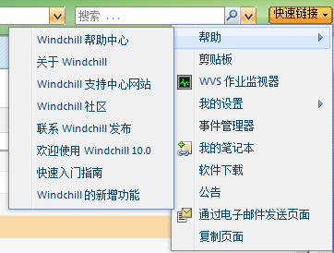
1. 基础业务环境： 系统页面说明
Windchill系统是按照导航的形式组织功能页面的，包括：
导航器
主页
搜索
最近访问的
快速链接
通过导航器快速进入搜索和浏览页面。
快速链接：相当于Windows平台的快捷方式。通过快捷方式，可以直接找到相应的用户功能，比如帮助、设置、下载等

Slide 25
1. 基础业务环境： 权限规划基本原则
型号设计数据所有用户只允许查看，不允许修改
厂领导可以查阅所有内部公开的产品数据
默认用户只能修改自己创建的在“正在工作中”和“驳回”状态 的数据
用户需要被赋予数据的“修改”权限才可修改他人创建的数据
产品团队中的成员可以查看产品库中所有非“正在工作”状态的数据
标准件创建及更新权限，通过入库/变更流程实现，需经过外部会签

Slide 26
149厂三维工艺协同管理平台系统解决方案：未来实践设计定义
    2. 产品库环境定义
      文件夹存储管理
      产品团队管理
      产品访问权限
      产品类型及模板定义

Slide 27
2. 产品库环境定义：章节说明
产品库业务环境是用户协作开发成品的集中环境、是产品相关团队的一个共同的工作空间。
产品库业务环境定义的诸如文件夹存储划分、访问权限规则、团队和角色等将直接影响用户对Windchill系统的使用。

Slide 28
2. 产品库环境定义:文件夹存储管理
型号产品库文件夹
自研产品库文件夹
一级文件夹 | 二级文件夹 | 三级文件夹
01设计文件 | 01图样及数模
 | 02文字或表格类设计文件
 | 03技术通知单
 | 04研试文件
 | 05软件文档
 | 06协调纪要
 | 90其他文档
02工艺文件 | 01PBOM
 | 02工艺总方案
 | 03工艺规程
 | 04工艺技术通知单
 | 05工艺更改单
 | 06工艺技术协议
 | 07外来工艺文件
 | 90其他文档
 | 08工艺工作计划
 | 09工艺标准化大纲
03质量报告
04工装数据 | xx-01工装
 | xx-02工装
 | xx-03工装
 | ……
05外来文件 | 01工艺方案预审单
 | 02数据接收单
一级文件夹 | 二级文件夹 | 三级文件夹
01设计文件 | 01 EBOM
 | 02图样及数模
 | 03文字或表格类设计文件
 | 04技术通知单
 | 05软件文档
 | 06协调纪要
 | 90其他文档
02研试文件
03质量报告
04工艺文件 | 01 PBOM
 | 02工艺总方案
 | 03工艺规程
 | 04工艺技术通知单
 | 05工艺更改单
 | 06工艺技术协议
 | 07外来工艺文件
 | 90其他文档
 | 08工艺工作计划
 | 09工艺标准化大纲

Slide 29
2. 产品库环境定义:产品团队角色
型号产品团队角色
自研产品团队角色
产品团队划分为管理线与技术线两条线进行管理：
管理线作为共享团队直接管理于组织中
技术线作为专属产品团队进行管理
管理线的任何改动将不再影响各产品团队的调整，仅需调整共享团队；技术线的本地产品团队仍依附于某特定产品进行管理
类型 | 角色名称
型号产品团队 | 产品经理
 | 主任工艺师
 | 主管工艺师
 | 工艺组长
 | 项目部工艺员
 | 一车间工艺员
 | 二车间工艺员
 | 三车间工艺员
 | 四车间工艺员
 | 五车间工艺员
 | 六车间工艺员
 | 七车间工艺员
 | 八车间工艺员
 | 标准化师
 | 工装管理员
 | 材料定额员
 | 计调人员
 | 档案员
 | 质量师
 | 检验师
 | 总工艺师
 | 总工程师
管理角色 | 厂长及副厂长
 | 项目部主任
 | 车间主任
 | 顾客代表
类型 | 角色名称
自研产品团队 | 产品经理
 | 主任工艺师
 | 主管工艺师
 | 工艺组长
 | 项目部工艺员
 | 一车间工艺员
 | 二车间工艺员
 | 三车间工艺员
 | 四车间工艺员
 | 五车间工艺员
 | 六车间工艺员
 | 七车间工艺员
 | 八车间工艺员
 | 标准化师
 | 工装管理员
 | 材料定额员
 | 计调人员
 | 档案员
 | 质量师
 | 检验师
 | 总工艺师
 | 总工程师
 | 主任设计师
 | 设计员
管理角色 | 厂长及副厂长
 | 项目部主任
 | 车间主任
 | 顾客代表

Slide 30
2. 产品库环境定义:产品访问权限
产品数据权限
管理基本原则
本期产品库中数据不做严格权限控制，未来可根据需要增加权限规则
产品团队成员任何人均可以读取和下载非“正在工作”状态的数据
数据的状态为“正在工作”或“驳回”时，拟制者可以修改数据
任何人均可搜索到所有数据的条目

Slide 31
2. 产品库环境定义:产品访问权限
工作流程中签审人员可查看数据的权限
针对某种类型数据对团队中某些角色设置相应的访问权限
权限控制
动态
权限
产品经理分配
委派
静态
权限
权限
传递
产品经理将用户添加到有权限的角色中赋予权限
按照日期或任务将工作委派给其他用户
数据的创建者将权限赋予其它用户，数据升版后仍然继承

Slide 32
2. 产品库环境定义:产品模板定义
根据产品类型定义2个产品模板：
型号产品模板：项目部主任工艺师使用
自研产品模板：项目部产品经理使用
产品模板用于创建产品时自动初始化产品库环境，产品模板包含以下内容：
文件夹结构
产品团队角色
权限设置
产品内数据对象的初始化规则

Slide 33
149厂三维工艺协同管理平台系统解决方案：未来实践设计定义
    3. 存储库管理规划
      标准件库管理

Slide 34
3. 存储库管理规划
存储库主要用于存储与具体产品无关的零部件和文档，例如：标准件库、外购件库、通用/典型工艺库、标准规范库等。
本期存储库规划主要实现149厂标准件库管理，其它库在需求明确后创建
建立149厂标准件库，实现标准件的统一管理
建立标准件入库流程和变更流程，规范标准件的新建与修改
建立标准件建模、使用和管理规范，指导标准件管理工作
标准件
管理原则

Slide 35
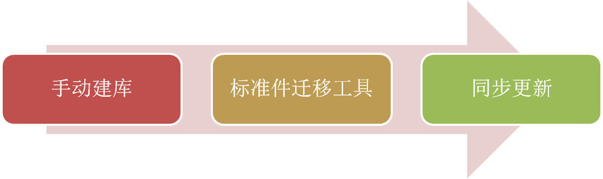
3. 存储库管理规划：标准件库建库
业务管理员手工在Windchill平台建立“标准件库”存储库。
通过标准件导出工具将805所标准件库所有标准件数据导出为数据包。
将标准件库数据包以光盘或其它方式传递给149厂，业务管理员通过标准件导入工具，将标准件数据批量导入至Windchill的“标准件库”中，形成和805所文件夹结构、标准件数据一致的存储库。
未来在805所和149厂两个平台都建立标准件入库/更改流程，实现流程驱动厂所之间标准件双向同步更新。

Slide 36
3. 存储库管理规划：标准件入库流程
标准件由需求部门的设计师使用Pro/E建模，集成检入Windchill标准件库；
设计师提交标准件入库流程；
标准件签审流程包括三个环节：校对—标审—外部会签

Slide 37
3. 存储库管理规划：标准件变更流程

Slide 38
3. 存储库管理规划：标准件数据同步规则
标准件的“编号”和“设计单位”属性作为跨厂所标准件后台同步更新时的唯一性判别依据：
  无相同编号：创建新标准件
  有相同编号、设计单位相同：说明是149厂设计的标准件，允许更新标准件
  有相同编号、设计单位不同：说明805所已经有相同的标准件存在，不允许更新，流程自动驳回，线下沟通处理

Slide 39
149厂三维工艺协同管理平台系统解决方案：未来实践设计定义
    4. 文档管理
      文档分类
      生命周期
      版本管理
      电子签审流程
      文档电子签名

Slide 40
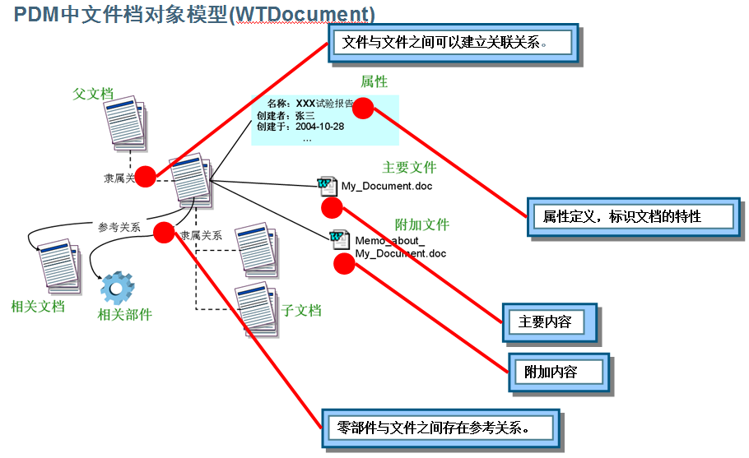
4. 文档管理
Windchill以产品结构为核心进行设计文件管理，通过Part与CAD文件、设计文件的关联关系，文档的签审及变更历史记录和具体的文档对象相关联，实现产品研制过程的数据以产品结构为核心的信息管理。

Slide 41
4. 文档管理
文档管理范围：
  型号产品
    设计单位发放的设计文件
    工艺文件
    工装设计文件
    其它
  自研产品
    设计文件
    研试文件
    工艺文件
    质量报告
    工装设计文件
    其它

Slide 42
4. 文档管理
文档编号：创建文档时手工录入，确保唯一性
文档创建方式：
  CAD文档（Pro/E三维模型、DRW二维工程图）：Pro/E集成检入
  设计文档（AutoCAD图纸）：基于Part手工创建，上传本地实体文件
  研试文件、质量报告：手工创建，上传本地实体文件
  不同类型的文档与零部件关系不同：
  设计文件与产品零部件关联
  研试文件/质量报告与产品有关，但不与零部件关联

Slide 43
4. 文档管理：文档分类
大类 | 小类 | 备注
工艺文件 | 工艺总方案
 | 工艺规程
 | 工艺技术通知单
 | 工艺更改单
 | 工艺技术协议
 | 外来工艺文件
设计文件 | 图样及数模
 | 文字或表格类设计文件
 | 技术通知单
 | 设计更改单
 | 软件文档
 | 协调纪要
研试文件 | 可行性论证报告
 | 立题报告
 | 调研报告
 | 研制计划|大纲（管理性）
 | 飞行试验分析报告
 | 技术指标评定报告
 | 任务书
 | 试验报告
 | 标准化审查报告
 | 文件归档审查报告
 | 定型（鉴定）申请报告
 | 定型（鉴定）报告
 | 经费核算和成本分析报告
 | 可靠性分配和可靠性评估
 | 方案报告
 | 计算文件
 | 原始记录
 | 测试报告
 | 技术攻关报告
 | 阶段评审报告
 | 研究设计报告
 | 研制总结报告
 | 档案工作报告
 | 归档说明
 | 专题目录
 | 使用情况报告
质量报告 | 质量目标展开表
 | 质量目标完成情况报告
 | 顾客满意度综合分析报告
 | 质量体系综合分析报告
 | 管理评审报告
 | 质量复查报告（单机）
 | 质量复查报告(系统)
 | 型号产品质量保证大纲
 | 产品保证大纲
 | 设计工作报告
 | 工艺可行性分析报告(单机)
 | 工艺可行性分析报告(系统)
 | 工艺设计总结报告
 | 工艺复查报告
 | 工艺定型报告
 | 试验前准备状态检查报告
 | 生产质量分析报告（单机）
 | 生产质量分析报告（总装、系统）
 | 工艺质量分析报告
 | 工艺质量检查确认结论报告
 | 生产质量检查确认结论报告
 | 外包供方测评报告
 | 合格外包供方名单
 | 合格器材供方名单
 | 产品证明书
 | 产品质量履历书
 | 技术归零报告（院级）
 | 技术归零报告（厂内）
 | 管理归零报告（院级）
 | 管理归零报告（厂内）
 | 季度型号质量分析报告
 | 季度质量综合分析报告
 | 季、年度质量成本分析报告
 | 审核方案
 | 体系内部审核报告

Slide 44
4. 文档管理：生命周期
生命周期表示对象所处的状态或成熟度。
生命周期是可以变迁的，一般通过工作流驱动生命周期状态的变迁，特殊情况下可由有权限的人员（如业务管理员）手动设置。
未来系统对象（零部件、文档）生命周期规划如下：

Slide 45
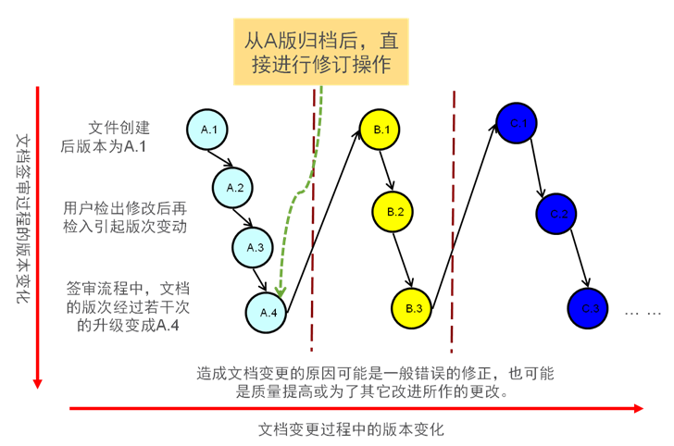
4. 文档管理：版本管理
数据对象的版本由“主版本+版序”组成，例如：A.1。
数据在编制及签审过程中的修改：主版本不变，版序变化。例如A.1→A.2→……A.n
数据在“已批准”状态需要修改，则需要通过变更流程中的修订功能实现：版本发生变化，例如从A.n→B.1
版本版序与805所保持一致
  第一版本为SPACE.1
  第二版本为Z.1
  第三版本为A.1
  后续版本为B.1→C.1→… → N.1

Slide 46
4. 文档管理：电子签审流程
未来电子签审流程包括：
零部件签审流程
用于有关联BOM的设计文件签审，基于零部件提交签审，系统自动收集关联的设计文件。
文档签审流程：
  用于无BOM设计文件/研试文件/质量报告(质量报告无标审，有复审环节)/三维工艺文件的签审，直接选择文件提交签审。
  临时工艺文件（三维工艺）：
  编制—校对—审核—内部会签（可选）—外部会签（可选）—标审（可选）—批准
  普通临时工艺文件为三级签审流程；关重件临时工艺文件为五级签审流程。
签审环节相同（流程在任一环节驳回后修改重新提交签审时，需从校对开始）：
编制—校对—审核—内部会签(可选)—外部会签(可选)—标审/复审（可选）—批准—打印

Slide 47
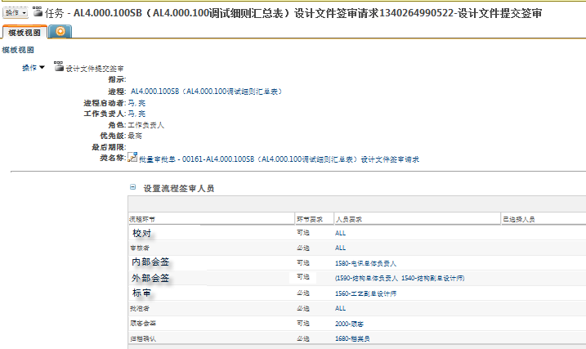
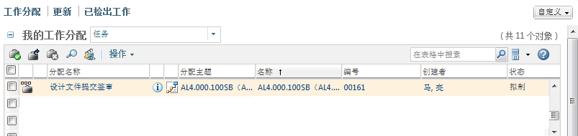
4. 文档管理：电子签审流程
设计师提交签审时，根据不同的文件类型启动不同的签审流程：
  CAD设计文件：设计师基于负责的部套顶层节点提交签审，系统启动“零部件签审流程”，系统自动收集部件及下级零部件、以及零部件关联的设计文件，如Pro/E模型、二维工程图等；
  离散设计文件：缺少关联零部件的离散设计文件，直接选择文件启动“文档签审流程”；
  研试文件/质量报告：直接选择文档提交“文档签审流程”；
  工艺技术通知单：直接选择文档提交“工艺通知单签审流程”。
编制者创建签审任务
选择签审环节人员

Slide 48
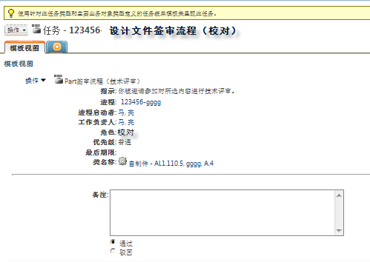
4. 文档管理：电子签审流程
签审人员签审方式：
  使用CreoView进行可视化批注：针对三维模型/二维工程图
  在签审任务的意见栏填写意见
  签审人员可以根据情况，选择“通过”或“驳回”

Slide 49
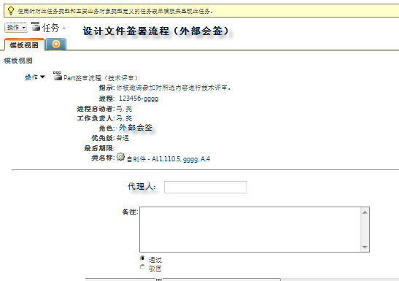
4. 文档管理：电子签审流程
电子签审规则说明：
  内部会签环节的参与人，设计师需要事前与参与会签的部门领导或相关人员协商，确定需要参与本次会签的具体人员；
  各参与内部会签人员的任务之间采取并行模式，一票否决机制，但返回提交者的时机为各参与内部会签人员都给出意见并完成任务后；
  外部会签由代理人负责代理签审；
  文档批准环节通过后，档案部门资料员在平台中接收到打印任务。系统提供批量下载的功能，将所有已经电子签名的PDF格式文件下载到本地进行打印。

Slide 50
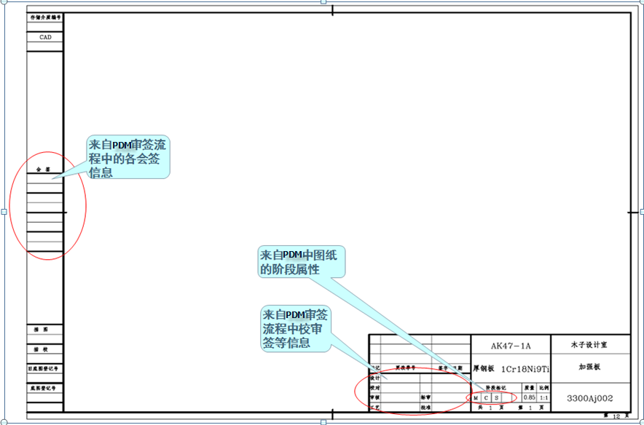
4. 文档管理：文档电子签名
电子签名主要针对在Windchill系统中走电子签审流程的文档：
  自研产品设计图纸：*.drw、*.dwg格式
  自研产品研试文件/质量报告：*.doc格式
  工装设计图纸： *.drw、*.dwg格式
  设计更改单：*.doc格式
  工艺更改单（针对三维工艺文件）：*.doc格式
  二维图纸需要系统自动转PDF格式可视化文件和图纸文件一起签审，实现电子签名。
  Word格式可以由系统自动转PDF进行电子签名。
  二维图纸、研试文件、设计更改单、工艺更改单需要规范模板：
  二维图纸模板建议参考805所模板
  研试文件/质量报告建议在封面定义统一的签名区
  工艺更改单/工艺通知单：需要新增word格式

Slide 51
149厂三维工艺协同管理平台系统解决方案：未来实践设计定义
    5. 设计数据接收管理
      设计数据接收形成产品结构
      手工创建形成产品结构

Slide 52
5. 设计数据接收管理
805所/149厂数据发放接收管理参见805所PDS系统解决方案，包括：
  设计方案预审工艺会签
  设计数据工艺会签
  设计数据正式发放
  工艺通知单设计会签
本章节主要描述如何基于设计数据接收形成产品结构：
  基于电子设计数据接收形成产品结构
  基于纸质设计文件手工创建产品结构

Slide 53
5. 设计数据接收管理：电子设计数据接收形成产品结构
型号产品的设计数据是按照成套件进行发放，不同层级的成套件发放时间不一致，通常是自底向上进行成套件发放。
基于成套件电子数据的接收在149厂平台自底向上逐级复现型号产品结构。
在“设计数据工艺会签”和“设计数据正式发放”两个环节都会从805所接收设计数据，复现EBOM结构。
成套件数据，包括：零部件、三维模型、二维图纸、设计更改单等

Slide 54
5. 设计数据接收管理：电子设计数据接收形成产品结构
BOM结构导入规则（说明：Part是BOM结构中零部件简称）：
  存在同一编号相同版本的Part：不导入
  存在同一编号不同版本的Part：该Part对象创建新版本
  不存在同一编号的Part：创建新的Part
  零部件分类为“标准件”的Part：不导入，只创建与其它Part的关联关系
  创建/更新Part之间的关联关系
  Part生命周期：“工艺会签”环节导入的Part对象生命周期状态“工艺会签”，“正式发放”环节导入的Part对象生命周期状态为“已批准”

Slide 55
5. 设计数据接收管理：手工创建产品结构
手工创建产品结构适用于：
  805所发放的缺少BOM结构的电子设计文件
  八部发放的纸质设计文件
  未来由主任工艺师或信息化部相关人员在Windchill中手工创建产品结构。
  包括以下功能：
  零部件创建
  零部件编辑
  零部件删除
  零部件关联关系创建/移除

Slide 56
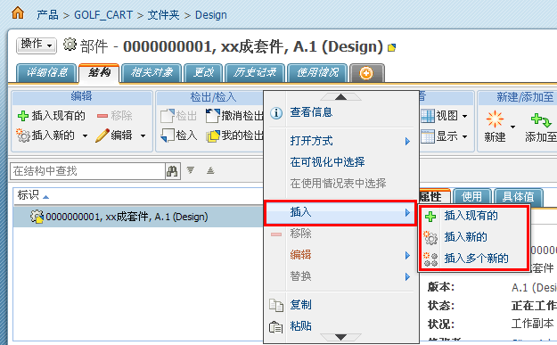
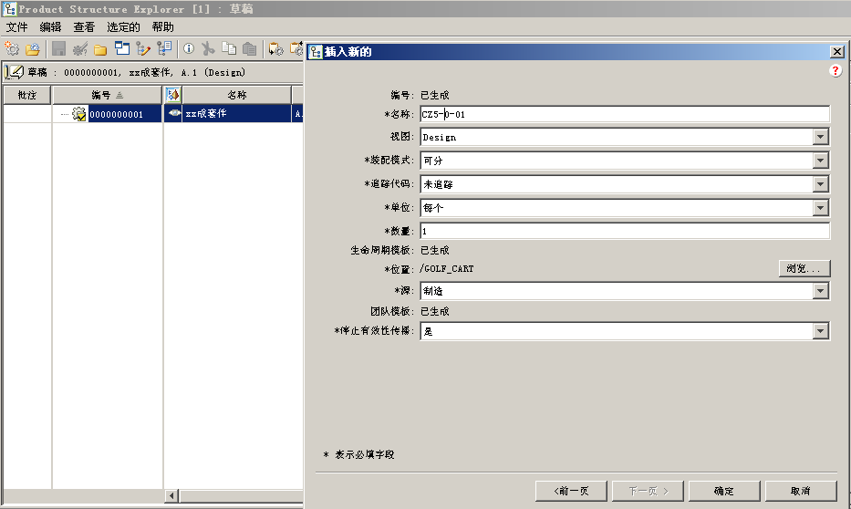
5. 设计数据接收管理：手工创建产品结构
以成套件为例手工创建EBOM的方式：
手工创建成套件Part，直接在成套件Part的详细信息页面中“结构”TAB页中进行EBOM结构编辑：
手工创建成套件Part，在产品结构浏览器中打开进行EBOM结构编辑：

Slide 57
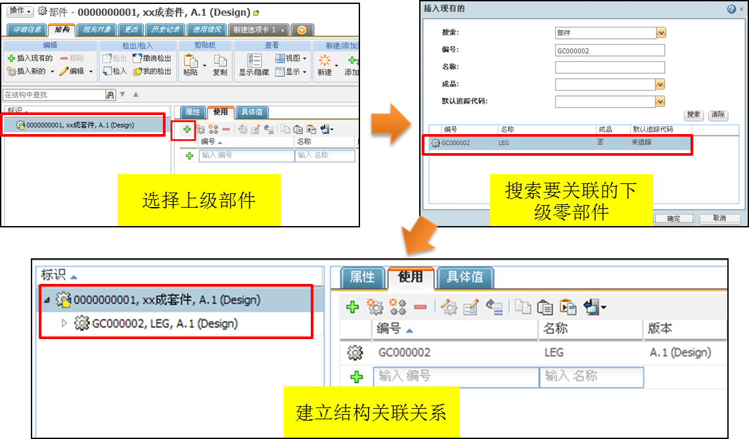
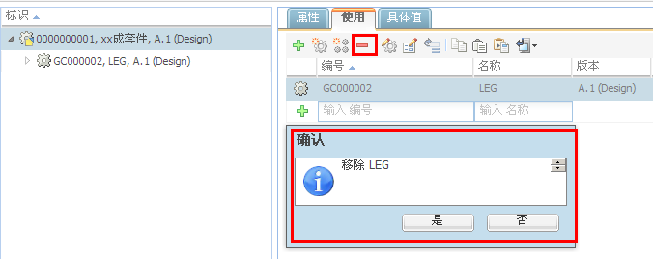
5. 设计数据接收管理：手工创建产品结构
以成套件为例手工创建EBOM的方式：
如果手工创建的EBOM结构存在断链的情况，可以手工创建断链的零部件与上级部件的关联关系：
如果系统中手工创建的EBOM结构存在关联错误，主任工艺师可以手工移除零部件之间的关联关系：

Slide 58
149厂三维工艺协同管理平台系统解决方案：未来实践设计定义
    6. PBOM设计管理
      基于EBOM创建PBOM
      PBOM详细设计
      基于PBOM录入工艺路线
      PBOM导入CAPP

Slide 59
6. PBOM设计管理
未来在Windchill平台中实现PBOM设计管理，PBOM设计涉及以下业务：
  基于EBOM创建PBOM
  PBOM详细设计
  基于PBOM的工艺任务分工（工艺任务分工管理章节详述）
  基于PBOM录入工艺路线
  PBOM导入CAPP
原则上，应以成套件为最小结构单元开展PBOM设计。

Slide 60

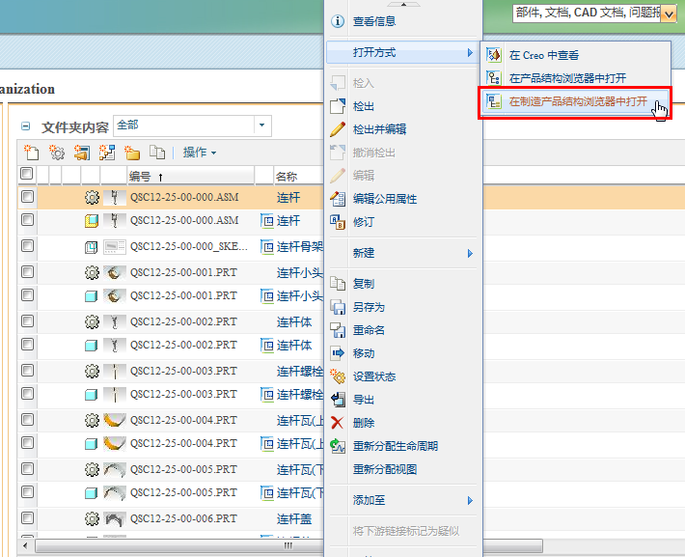
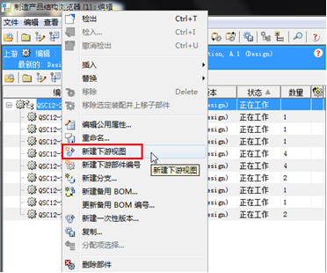
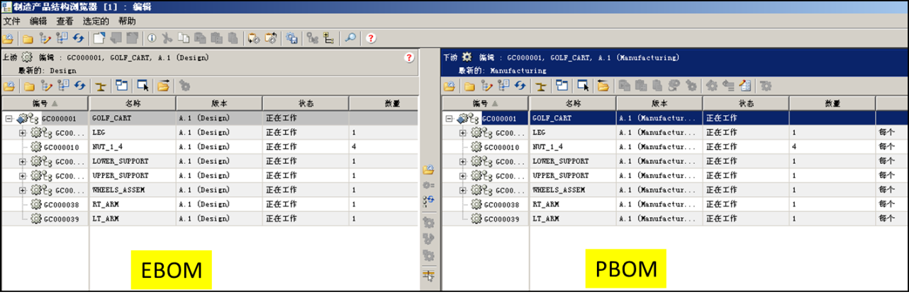
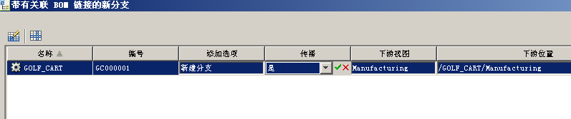
6. PBOM设计管理：基于EBOM创建PBOM
主任工艺师
在工艺会签通过后方可基于EBOM创建PBOM，继承EBOM零部件属性。
在Windchill中使用视图来区别EBOM和PBOM，EBOM中零部件对象的版本属性后都带有“Design”标识，PBOM中零部件对象的版本属性中带有“Manufacturing”标识。
基于EBOM创建PBOM
PBOM详细设计
基于PBOM工艺任务分工
基于PBOM录入工艺路线
传播选择“是”，则直接将成套件EBOM结构完全复制形成PBOM结构，如果选“否”则只在Manufacturing视图中创建成套件Part
PBOM导入CAPP
PBOM签审流程
选中成套件Part，“在制造产品结构浏览器中打开”
新建下游视图，产生PBOM

Slide 61
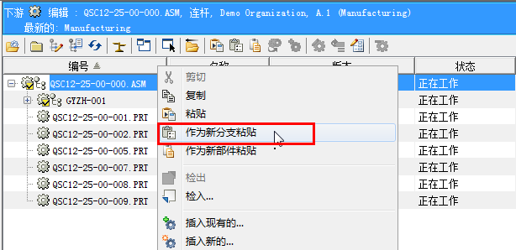
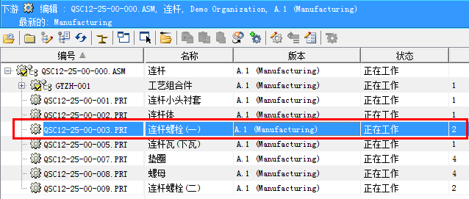
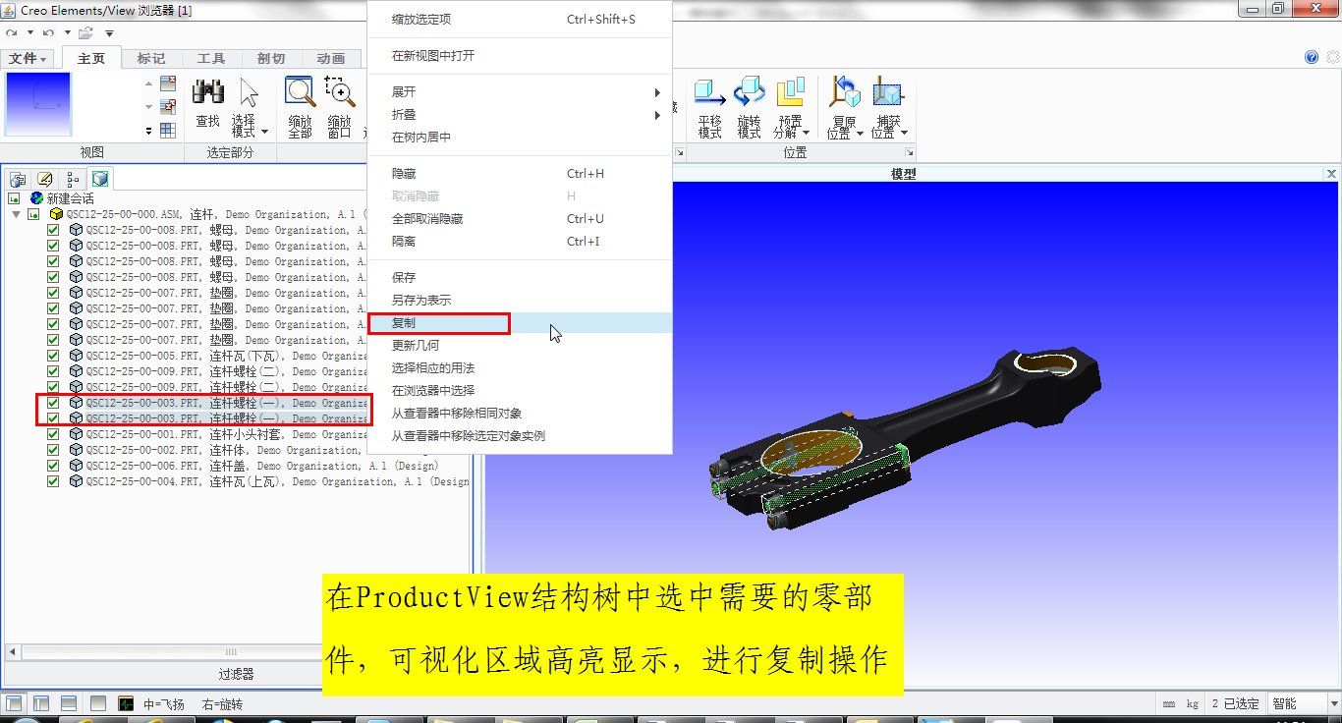
6. PBOM设计管理：基于EBOM创建PBOM
主任工艺师
基于全三维模型的可视化进行PBOM创建：
  基于三维模型的可视化不允许批量转PBOM的标准件，否则无法拆分标准件数量
  通过在CreoView中查看EBOM三维可视化，进行复制粘贴到PBOM中的方式拆分标准件数量
基于EBOM创建PBOM
PBOM详细设计
基于PBOM工艺任务分工
基于PBOM录入工艺路线
PBOM导入CAPP
PBOM签审流程

Slide 62
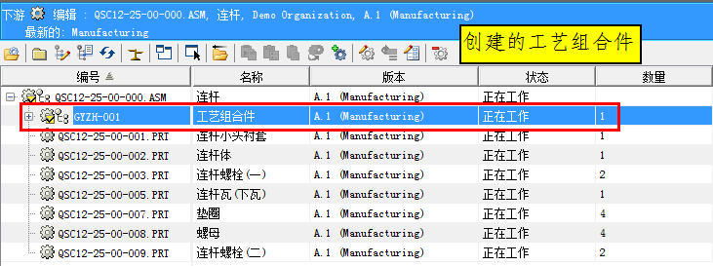
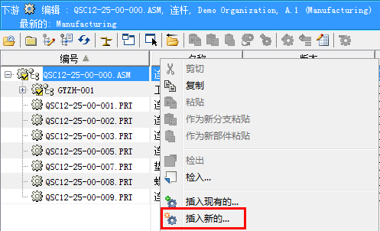
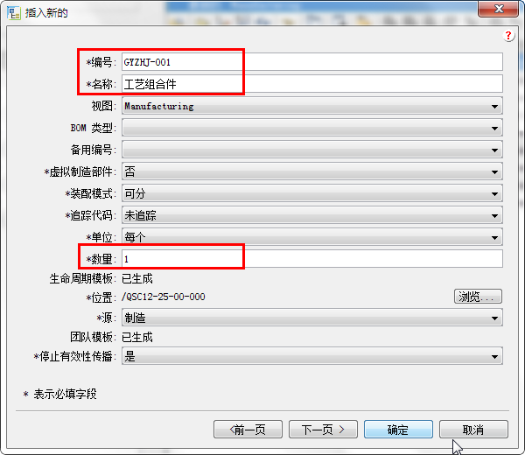
6. PBOM设计管理：PBOM详细设计
主任工艺师
PBOM详细设计内容包括：
  根据需要创建工艺组合件，调整PBOM结构
  设置PBOM中零部件分类：外配套件、带料委外件、不带料委外件、自制件
  在零件下添加锻件/铸件子节点：图号后加MP；添加工艺中间件：图号后加G
基于EBOM创建PBOM
PBOM详细设计
“插入新的”：在PBOM上创建新的工艺组合件Part：
基于PBOM工艺任务分工
基于PBOM录入工艺路线
PBOM导入CAPP
PBOM签审流程

Slide 63
6. PBOM设计管理：基于PBOM工艺任务分工
主任工艺师
主任工艺师可以根据PBOM中定义自制件的主制单位和辅制单位，启动工艺任务分工流程。
详见《工艺任务分工管理》章节
基于EBOM创建PBOM
PBOM详细设计
基于PBOM工艺任务分工
基于PBOM录入工艺路线
PBOM导入CAPP
PBOM签审流程

Slide 64
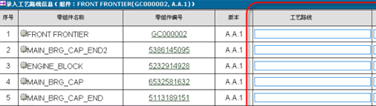
6. PBOM设计管理：基于PBOM录入工艺路线
主任工艺师
未来在平台中由主任工艺师对自制件的工艺路线进行录入。平台提供“工艺路线定义”操作入口，可以对自制件进行工艺路线录入并保存。
基于EBOM创建PBOM
PBOM详细设计
基于PBOM工艺任务分工
基于PBOM录入工艺路线
PBOM导入CAPP
PBOM签审流程

Slide 65
6. PBOM设计管理：PBOM导入CAPP
主任工艺师
主任工艺师在成套件PBOM设计完成后，可以在CAPP中通过“PBOM导入”集成命令，选择成套件并导入至CAPP中自动建树。如果PBOM更新，采用同样的方式更新CAPP系统中的结构树。
详见《CAPP系统集成》章节
基于EBOM创建PBOM
PBOM详细设计
基于PBOM工艺任务分工
基于PBOM录入工艺路线
PBOM导入CAPP
PBOM签审流程

Slide 66
6. PBOM设计管理：PBOM签审流程
主任工艺师
由主任工艺师负责确保PBOM设计的完整性（零部件结构是否完整，自制件是否已经录入了工艺路线）、正确性与一致性（与EBOM进行比较确认零部件数量、属性是否一致）。
本期PBOM暂不走签审流程
PBOM零部件生命周期与EBOM零部件保持一致。
基于EBOM创建PBOM
PBOM详细设计
基于PBOM工艺任务分工
基于PBOM录入工艺路线
PBOM导入CAPP
PBOM签审流程

Slide 67
149厂三维工艺协同管理平台系统解决方案：未来实践设计定义
    7. 工艺任务分工管理
      工艺设计任务分工
      工艺更改任务分工
      临时工艺任务分工
      工艺任务进度查询

Slide 68
7. 工艺任务分工管理
工艺任务分工目的：
  依据PBOM开展各类工艺设计任务的分工
  实现工艺任务逐级下达
  实现工艺任务的接收与完工反馈
  实现工艺任务进度跟踪与监控
工艺任务分工的方式可分为：
  成套件工艺任务分工：用于成套件首次工艺设计任务分工
  零部件工艺任务分工：用于离散零部件的首次工艺设计任务分工
  工艺更改任务分工：用于设计更改引起的工艺更改任务分工
  临时工艺任务分工：用于设计通知单引起或根据需要发起的临时工艺任务分工
  项目部主任工艺师负责工艺任务分工操作。

Slide 69
7. 工艺任务分工管理：成套件工艺任务分工流程

Slide 70
7. 工艺任务分工管理：工艺更改任务分工流程

Slide 71
7. 工艺任务分工管理：临时工艺任务分工流程

Slide 72
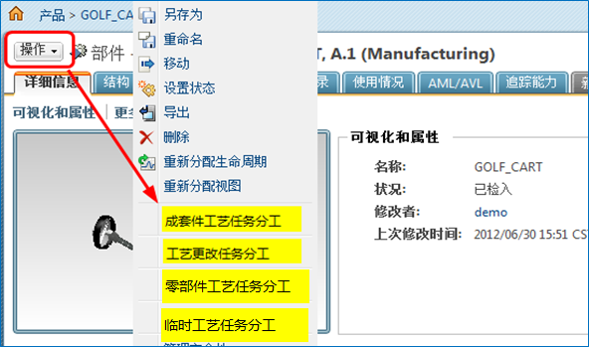
7. 工艺任务分工管理：典型业务场景示意
1. 在PBOM的零部件（Manufacturing视图）详细信息页面的“操作”菜单中提供相应的工艺任务分工入口：

Slide 73
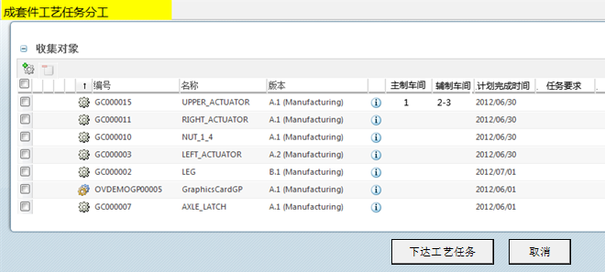
7. 工艺任务分工管理：典型业务场景示意
2. 进入工艺任务分工界面：
成套件工艺任务分工：
  系统自动收集成套件下所有自制件，过滤已经分工的自制件，不允许添加/移除自制件。
零部件工艺任务分工/工艺更改任务分工/临时工艺任务分工：
  系统自动收集选择的自制件，允许手工添加/移除自制件。
  在PBOM属性中记录主制车间/辅制车间的信息
  分工任务记录自制件的阶段标记：Y/M/C/S/Z/D/G/P
添加自制件
移除自制件
选择填写：
主制车间
辅制车间
计划完成时间
任务要求
点击下达工艺任务后，为每一自制件启动工艺任务分工流程，下达到各车间工艺组长
主制车间为多个，可以通过下拉框多选
辅制车间为多个，可以通过下拉框多选
计划完成时间：选择日期
任务要求：手工填写

Slide 74
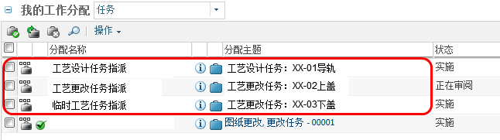
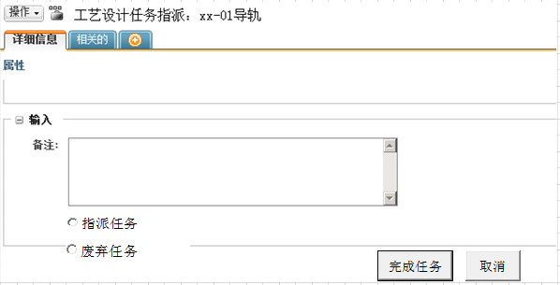
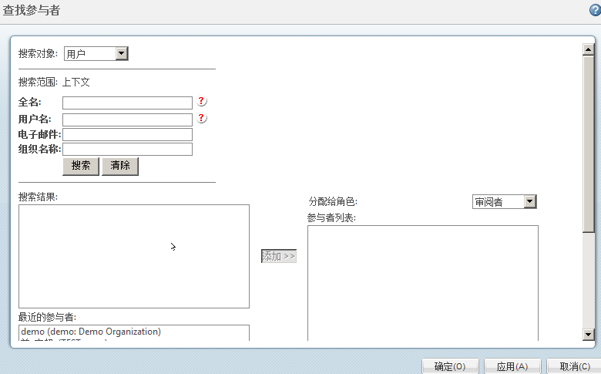
7. 工艺任务分工管理：典型业务场景示意
3. 车间工艺组长指派：
a.车间工艺组长在“我的工作分配”中，查看到“工艺任务指派”任务
d.工艺组长选择相应的工艺员后，点击完成任务，则任务指派到选择的车间工艺员
b.车间工艺组长在任务详细页面选择“指派任务”
c.选择“指派任务”，则显示用户选择界面，选择负责工艺任务的车间工艺员

Slide 75
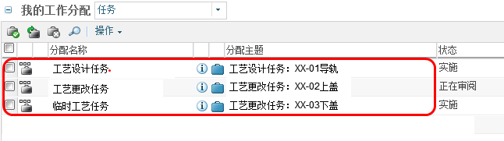
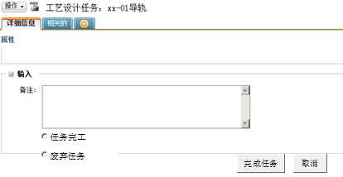
7. 工艺任务分工管理：典型业务场景示意
4. 车间工艺员接收任务，进行工艺设计，完成后进行完工反馈：
a.车间工艺员在“我的工作分配”中，查看到相应的工艺任务
b.车间工艺员在任务详细页面选择“任务完工”
c.工艺员选择“任务完工”，点完成任务，则说明工艺任务完成

Slide 76
7. 工艺任务分工管理：典型业务场景示意
5. 主任工艺师在工艺任务分工过程中，如果发现分工出错，或意外情况需要终止任务，可以选择相应的自制件工艺分工流程，将流程终止。同时，系统将通知流程中的相关人员。

Slide 77
7. 工艺任务分工管理：工艺任务进度查询
未来平台为不同角色提供相应的工艺任务进度跟踪查询功能：
  主任工艺师：可以按成套件对所有工艺任务状态查询
    查询成套件下级所有自制件
    针对每一自制件查找工艺任务分工的记录
    在查询记录中可以按照任务类型进行过滤显示：
      工艺设计任务、工艺更改任务、临时工艺任务
    在查询记录中可以按照任务状态进行过滤显示：
      进行中、已完成
  车间工艺组长：可以按成套件对本车间的工艺任务状态查询：
    查询成套件下级所有自制件
    针对每一自制件查找本车间为主制或辅制车间的工艺任务分工记录
    在查询记录中可以按照任务类型进行过滤显示
    在查询记录中可以按照任务状态进行过滤显示

Slide 78
7. 工艺任务分工管理：工艺任务进度查询
未来平台为不同角色提供相应的工艺任务进度跟踪查询功能：
  车间工艺员：可以按成套件对本人的工艺任务状态查询：
    查询成套件下级所有自制件
    针对每一自制件本人负责的工艺任务分工记录
    在查询记录中可以按照任务类型进行过滤显示
    在查询记录中可以按照任务状态进行过滤显示
  查询报表示意：
序号 | 编号 | 名称 | 车间 | 是否主制 | 任务类型 | 任务状态 | 任务要求 | 工艺员 | 计划完成时间 | 实际完成时间
1 | XX-01 | 导轨 | 1 | 是 | 工艺设计 | 已完成 | Xx要求 | 张三 | 2012-7-3 | 2012-7-2
2 | XX-01 | 导轨 | 2 | 否 | 工艺设计 | 进行中 | Xx要求 | 李四 | 2012-7-3
3 | XX-02 | 上盖 | 2 | 否 | 工艺更改 | 进行中 | Xx要求 | 王五 | 2012-7-3

Slide 79
149厂三维工艺协同管理平台系统解决方案：未来实践设计定义
    8. 三维工艺设计管理
      三维装配工艺设计
      三维零件工艺设计
      三维工艺文件签审

Slide 80
8. 三维工艺设计管理
三维工艺的概念
在型号产品研制过程中开展三维工程化工作，在产品设计、工艺设计、制造装配、检验、维修全生命周期构建基于三维MBD的数字化信息传递及应用体系。
三维工艺的特点：
基于设计单位全三维MBD模型构建的数字化样机进行工艺设计，不再依赖于二维图纸；
基于全三维MBD模型进行装配工艺设计和零件工艺设计：包括基于三维MBD模型的装配过程仿真、基于零件三维MBD模型构建加工中间模型并与工序工步关联、数控零件直接生成加工代码下厂生产；
三维工艺不代表完全抛弃二维的方式，而是根据实际需要三维和二维结合的方式来表达完整的、可准确指导车间加工装配的工艺文件。

Slide 81
8. 三维工艺设计管理
未来使用天河CAPP中编制二维工艺文件，并在CAPP中完成电子签审流程和更改管理。
未来805所将开展基于试点型号典型零部件进行三维工程化设计工作，因此149厂需要在数字化工艺设计环境(MPMLink)下，利用接收到的三维MBD模型开展三维工艺设计验证工作。本期项目包括以下验证内容：
  三维装配工艺设计
  三维零件加工工艺设计
  结构化工艺文件电子签审
  结构化工艺文件变更

Slide 82
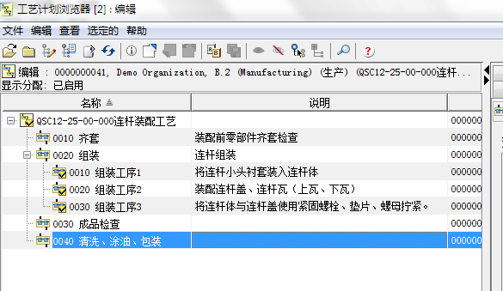
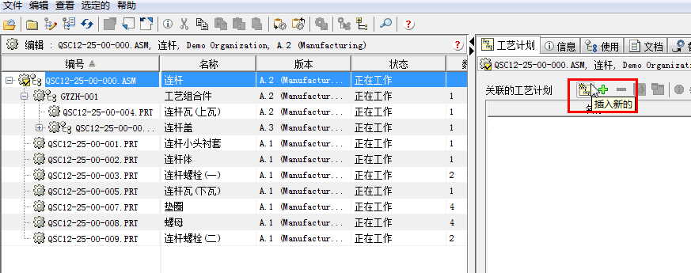
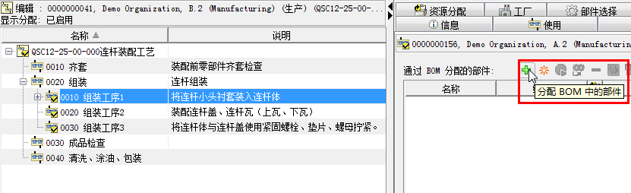
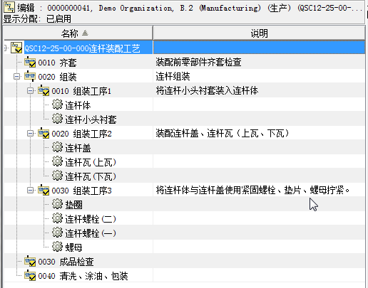
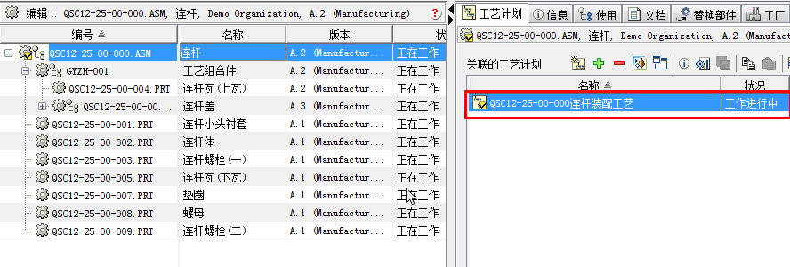
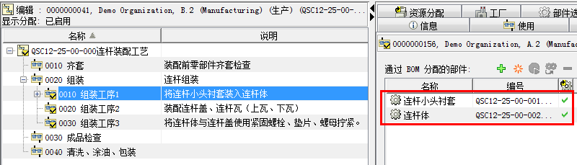
8.三维工艺设计管理：三维装配工艺设计
1、 基于三维可视化信息，实现EBOM到PBOM的重构，形成最终的PBOM。
2、 基于PBOM中的成套件或部件创建装配工艺文件，并进行详细装配操作设计，针对每个工序操作完成零部件装配的分配。
a. 创建新的装配工艺文件
b. 使用“工艺计划浏览器”打开装配工艺文件，并进行结构化的装配工序操作设计
c. 为每一装配工序/工步分配参装零部件

Slide 83
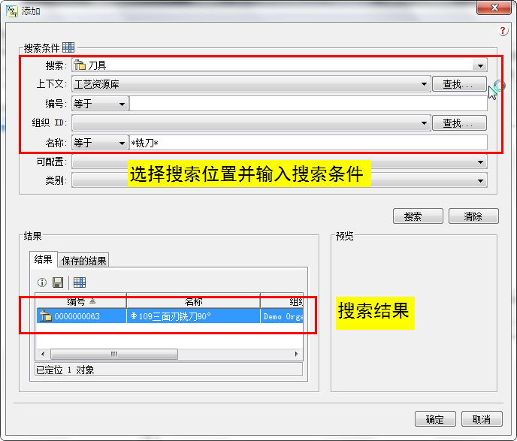
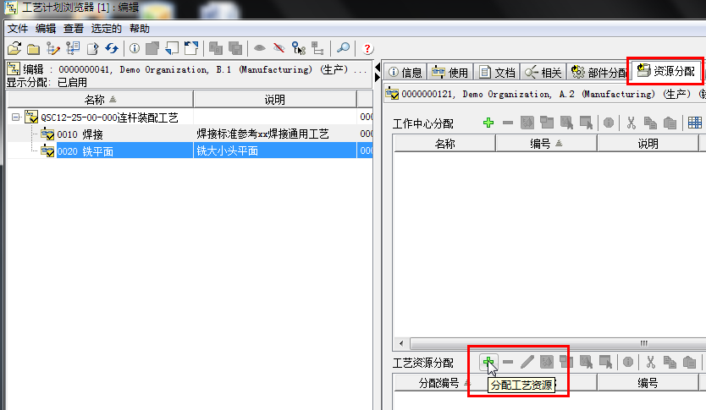
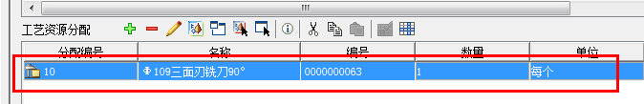
8.三维工艺设计管理：三维装配工艺设计
3、 建立每个装配工序/工步设置与工艺制造资源数据关系。

Slide 84
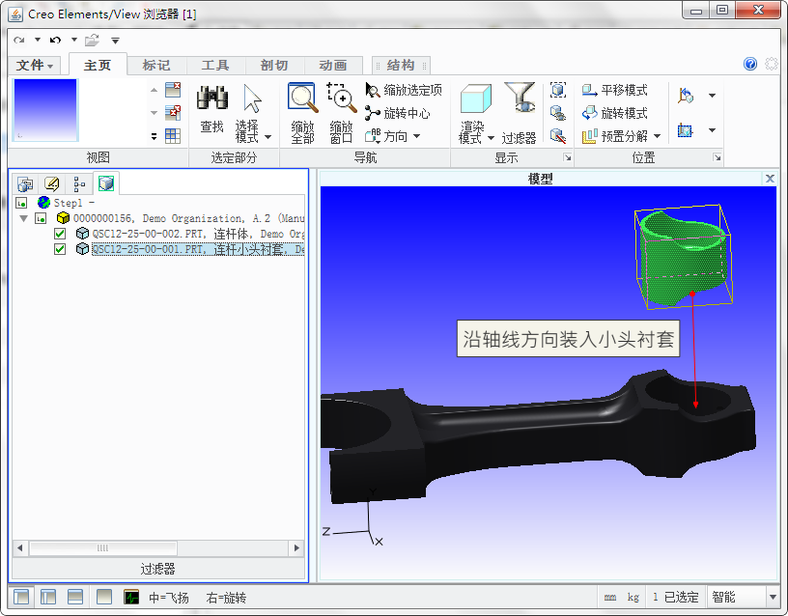

8.三维工艺设计管理：三维装配工艺设计
4、 可以通过Creo View进行产品装配过程仿真，包括装配过程注释、三维装配仿真动画制作与浏览，并实现仿真动画与工序/工步关联。

Slide 85

8.三维工艺设计管理：三维装配工艺设计
5、基于装配工艺设计输出装配现场所需要的装配工作指令文件，确保现场工作人员可以直接在基于Web环境下查看和操作3D工艺数据。未来可根据需要定义输出的工艺文件格式。

Slide 86

8.三维工艺设计管理：三维零件工艺设计
普通加工零件：利用805所发放的零件三维MBD模型进行零件加工工艺设计，基于设计三维模型创建毛坯和中间模型，并与每一工序工步关联。
针对数控加工零件在Pro/E中生成刀位文件，通过NC代码后处理生成可用于加工的数控代码，传输到数控设备加工。

Slide 87

8.三维工艺设计管理：三维零件工艺设计
1、 零件工艺三维建模：在ProE中基于零件的设计模型构建出毛坯模型和加工中间模型。

Slide 88

8.三维工艺设计管理：三维零件工艺设计
2、在制造结构浏览器中，创建机械加工工艺文件，进行详细的工序/工步操作设计，创建每一加工工序与制造资源数据的关联关系，并实现与对应三维中间模型的关联。可以利用可视化工具CreoView实现对毛坯、中间模型的尺寸标注与注释。

Slide 89

8.三维工艺设计管理：三维零件工艺设计
3、基于零件加工工艺文件生成生产制造现场所需要的工作指令文件，保证现场人员可以直接在基于Web环境下查看和操作3D机加工艺数据。

Slide 90
8.三维工艺设计管理：三维零件工艺设计
3、基于零件加工工艺文件生成生产制造现场所需要的工作指令文件，保证现场人员可以直接在基于Web环境下查看和操作3D机加工艺数据。

Slide 91
8.三维工艺设计管理：三维零件工艺设计
4、针对数控加工零件，基于CAM自动化加工，即在Pro/E的CAM模块中设置加工机床、刀具、编程零点等参数，然后指定加工工艺，自动产生加工数据文件和刀位轨迹文件。
NC代码后处理技术，上述所产生的刀位轨迹文件并不是NC代码，需要经过机床的后处理，转换成数控机床所能识别的NC代码，最后传送到数控机床中，进行加工。

Slide 92
8.三维工艺设计管理：三维工艺文件签审
三维工艺文件签审流程和文档的签审流程相同：
  编制—校对—审核—内部会签—外部会签—标审—批准

Slide 93


8.三维工艺设计管理：三维工艺文件签审
启动三维工艺签审流程的入口：
  产品库文件夹上方按钮
  制造结构浏览器菜单

Slide 94
149厂三维工艺协同管理平台系统解决方案：未来实践设计定义
    9. 自研产品与工装设计管理
      Pro/E集成及设计协同
      自研产品设计模式
      工装设计数据管理

Slide 95
9. 自研产品与工装设计管理：Pro/E集成及设计协同
建立设计标准环境及规范：
  统一Pro/E版本：由信维MCAD实施顾问协助确定版本
  Pro/E设计标准模板的建立
  二维图纸模板的建立：
    二维标准设计图框：包括企业标准工程图框、二维工程图BOM格式建立、二维工程图中使用的一些符号标注等。
    标准零件和组件设计模板，各类用于工程图BOM和与PDM互通的属性的定义，如重量、材料等。
  标准件的规范使用
    设计师在产品设计时应注意标准件的规范使用，在Pro/E中装配标准件时，应当从标准件库检出标准件到工作区进行装配引用，不允许直接在本地创建或修改标准件。如果需要新增或修改标准件，需要通过标准件入库/更改流程进行。

Slide 96
9. 自研产品与工装设计管理：Pro/E集成及设计协同
Pro/E模板中参数配置说明（参照805所）：
属性名称 | 显示名称 | 备注
PINDEX | 产品代号 | 手动输入
CINDEX | 图号 | 手动输入
CMAT | 材料名称 | 手动输入
CMAT_UP | 材料上标 | 手动输入
CMAT_DOWN | 材料下标 | 手动输入
REMARK | 备注 | 手动输入
CSIZE | 规格 | 手动输入
DESCRIPTION | 数模描述 | 手动输入
PTC_MATERIAL | PTC内部材料参数 | 默认值为“LF6”
SETMARK | 成套件标识 | 默认值为“否”
SIZE | 对应工程图图幅 | 手动输入
CTYPE | 类型 | 默认值为“自制件”
KEYCOMPONENT | 关重件标识 | 默认值为“N”。N-一般件；G-关键件；Z-重要件。
PHASE_CODE | 阶段标识 | 默认值为“M”
SECRET | 密级 | 默认值为“内部”

Slide 97
9. 自研产品与工装设计管理：Pro/E集成及设计协同
通过Pro/E与Windchill 10的集成配置，用Windchill PDMLink管理设计数据，实现权限、版本管理；实现设计数据的共享和充分利用。
对于Pro/E实现如下集成：
  从Pro/E环境中，直接连接、浏览Windchill服务器；
  创建、检入、检出Pro/E数据模型并实现版本控制；
  关联Pro/E三维模型（装配与零件）、二维图（零件与二维图），并在PDMLink系统中维护；
  实现PDMLink属性与Pro/E模型文件参数之间的映射；
  实现将三维模型自动转换为轻量化的可视化文件。

Slide 98
9. 自研产品与工装设计管理：Pro/E集成及设计协同
自研产品与工装协同设计方式：
  基于Pro/E与Windchill集成中的“工作区”实现临时设计结果存储，当完成较大的设计结果及与设计小组中其他人员共享沟通时，需要将工作区中的对象检入产品库中保存。
  同一设计团队的用户对团队的设计数据拥有修改权限，如果意外的修改了设计数据，会有修改记录，由产品经理处理此问题。
  所有的标准件必须使用数据共享平台标准件库中的模型，设计人员不能使用自己硬盘上的标准件零件，否则会导致系统中标准件管理混乱。
  结构设计、电气设计与软件设计可以同时进行。

Slide 99
9. 自研产品与工装设计管理：自研产品的设计模式
自研产品与工装设计模式：
三维设计模式
  基于三维设计的自研产品，可以采用通过Pro/E集成检入Windchill，自动形成产品结构，并关联三维模型和DRW二维图。
  本阶段自研产品使用Pro/E产生的三维模型仅作为参考，仍然需转为DRW二维工程图作为签审和生产的正式数据。
  如果未来采用TOP-DOWN设计模式，需要由总体人员手工建立系统、分系统层的产品结构。
  如果不采用TOP-DOWN方式，则需要由各设计师分别建立不同的部套结构模型，然后集成检入至Windchill，再由总体人员手工将部套挂接至产品主结构的方式。
  电气设计（PCB）和软件如果需要节点，设计师手工在结构树中建立Part，并建立该Part与电气设计文件与软件文件的关联关系。

Slide 100
9. 自研产品与工装设计管理：自研产品的设计模式
自研产品与工装设计模式：
二维设计模式
  基于AutoCAD二维设计的自研产品，可以采用手工创建产品结构的方式。
  在Windchill平台中基于手工建立的Part对象，创建“图样”对象，将图纸作为主内容上传至Windchill平台，手工建立图纸与对应的Part对象的关联关系。
  二维图纸需要由设计师手工转化为PDF文档，和图纸一起检入至Windchill平台，用于后续的签审和电子签名。

Slide 101
9. 自研产品与工装设计管理：自研产品的设计模式
自研产品与工装设计模式：
建议未来新的自研产品/工装全部统一采用Pro/E三维建模，转为DRW二维工程图的方式，为将来可能开展的三维工程化设计工作打好基础。
设计文件电子签审流程：参见章节《文档管理：电子签审流程》。

Slide 102

9. 自研产品与工装设计管理：工装设计数据管理
工装设计方式与自研产品相同
工装设计数据与型号产品或自研产品相关，未来数据存储在相应的产品库文件夹下。
工装零部件包含的属性与型号产品或自研产品属性不同，需要单独定义对象及属性
如果新增工装，则需要产品经理或有权限的人员（例如为工装管理员）在产品库“04工装数据”文件夹下手工建立新的文件夹，文件夹名称为“工装编号+工装名称”。

Slide 103



9. 自研产品与工装设计管理：典型业务场景示意
1、产品经理根据“自研产品模板”创建自研产品库，进行初始化设置：
添加人员到产品团队角色
自研产品模板
创建产品，选择“自研产品模板”
根据需要修改产品库的文件夹结构

Slide 104


9. 自研产品与工装设计管理：典型业务场景示意
2、如果是Top-Down设计，则由产品主任设计师建立顶层结构：
如果需要，可挂接研试文件

Slide 105

9. 自研产品与工装设计管理：典型业务场景示意
3、设计师进行各分机或部套设计，与产品主结构关联，形成产品结构：

Slide 106


9. 自研产品与工装设计管理：典型业务场景示意
4、电气设计或软件设计，需要由设计师在结构中手工建立相应的节点，将文件检入至系统，手工挂接到节点：

Slide 107
149厂三维工艺协同管理平台系统解决方案：未来实践设计定义
10. 变更过程管理

Slide 108
10. 变更过程管理
149厂Windchill平台的变更过程管理主要涉及：
  自研产品设计变更
  工装设计变更
  三维工艺文件变更（* 二维工艺文件变更在CAPP完成）

Slide 109
10. 变更过程管理
未来的变更过程基于Windchill10的CMII变更管理功能实现。完整的CMII变更管理由以下业务对象组成：
  问题报告（PR）：问题记录与确认
  变更请求（ECR）：分析与决策
  变更通告（ECN）：授权与规划实施方案
  变更任务（ECA）：具体实施
平台可以支持“问题报告→变更请求→变更通告→变更任务”的完整CMII变更过程管理。
根据本期实施目标，在确保设计变更流程规范性、准确性、可追溯性的基础上对CMII变更进行流程简化，提高变更签审效率。

Slide 110
10. 变更过程管理
简化后的变更流程如下（变更通告→变更任务）：
  直接创建变更通告ECN（即更改单）：
    自研产品/工装设计更改创建“设计更改单”
    三维工艺更改创建“工艺更改单”，其中由于工艺更改单目前是在CAPP中编制，未来需要增加word格式，用于三维工艺变更
  基于更改单自动为设计师创建变更任务
  基于变更任务修订设计文件/工艺文件
  将变更后文件和更改单一起提交签审流程
  变更签审流程和设计签审流程相同

Slide 111
10. 变更过程管理

Slide 112


10. 变更过程管理：典型业务场景示意
1、创建变更通告/变更任务
  负责角色：设计师或工艺员
  活动描述：在接收到需要进行变更的信息后，由设计师或工艺员创建相应的更改单，同时创建变更任务。
a. 创建更改单对象
b. 定义实施计划，即创建更改任务

Slide 113

10. 变更过程管理：典型业务场景示意
1、创建变更通告/变更任务
  负责角色：设计师或工艺员
  活动描述：在接收到需要进行变更的信息后，由设计师或工艺员创建相应的更改单，同时创建变更任务。
c. 添加受影响的对象，即需要变更的文件：
  EPM文档：（Pro/E集成检入的三维模型、DRW二维工程图）需要变更，则添加零部件对象，系统自动收集零部件关联的三维模型、DRW二维工程图，一起走变更；
  文档对象，直接选择文件走变更。
d. 选择收集的受影响对象点击修订 产生新的版本，例如从A.2升级到B.1

Slide 114


10. 变更过程管理：典型业务场景示意
1、创建变更通告/变更任务
  负责角色：设计师或工艺员
  活动描述：在接收到需要进行变更的信息后，由设计师或工艺员创建相应的更改单，同时创建变更任务。
e. 形成更改任务
f. 添加变更通告附件，即设计更改单或工艺更改单Word格式文件

Slide 115

10. 变更过程管理：典型业务场景示意
2、接收变更任务
  负责角色：设计师/工艺员
  活动描述：在变更通告创建完毕后，系统自动创建变更任务，设计师或工艺员可以在主页的任务分配中查看到变更任务。

Slide 116

10. 变更过程管理：典型业务场景示意
3、修改并检入文件
  负责角色：设计师/工艺员
  活动描述：设计师或工艺员根据变更任务，可以修改设计文件或三维工艺文件。修改完成后检入至Windchill。
    EPM文档：如果需要修改EPM文档，则设计师从Windchill中检出三维模型到个人工作区，使用Pro/E打开进行修改，同时修改DRW二维工程图，然后重新检入至Windchill，与新版本关联。
    普通文档：检出文档并下载，修改内容后检入。
    三维工艺文件：在工艺计划浏览器中检出工艺文件进行修改，再检入。
直接使用Pro/E打开

Slide 117
10. 变更过程管理：典型业务场景示意
3、修改并检入文件
  负责角色：设计师/工艺员
  活动描述：设计师或工艺员根据变更任务，可以修改设计文件或三维工艺文件。修改完成后检入至Windchill。
修改后文件检入后，设计师/工艺员在更改任务中点击“完成任务”，系统根据更改对象类型自动相应的签审流程：
  零部件及EPM文档启动“零部件签审流程”
  普通文档启动“文档签审流程”
  三维工艺文件启动“工艺文件签审流程”
  PBOM启动“PBOM签审流程”

Slide 118
10. 变更过程管理：典型业务场景示意
4、更改签审流程
  负责角色：签审人员
  活动描述：更改签审流程的环节及签审方式和设计签审流程一致，可以采用相同的流程。
5、更改单及更改后文件打印
  负责角色：档案部资料员
  活动描述：更改后文件和更改单签审通过后，档案馆资料员接收到打印任务，打印更改单及更改后文件。
6、借用件处理：
  如需要变更的零部件被借用，则系统在创建变更通告完成后，系统自动发送借用件变更通知给借用者。如果借用者确认更改后的零部件无法继续使用，则需要复制旧版本数据并修改编号，走变更流程，使用新的零部件。

Slide 119
149厂三维工艺协同管理平台系统解决方案：未来实践设计定义
    11. 系统集成
      CAPP系统集成
      ERP数据传递

Slide 120
11. 系统集成：CAPP系统集成
本期项目Windchill平台与CAPP集成主要实现以下功能：
  成套件PBOM设计完成后，主任工艺师在CAPP中通过集成命令实现PBOM自动导入建树，包括PBOM变更后的更新导入；
  为了确保工艺文件技术状态管控，未来CAPP中所有的工艺文件，包括各类工艺规程、工艺技术通知单、工艺更改单、临时工艺文件等在签审流程通过后，由工艺员手工检入至Windchill平台中统一管理，并与PBOM中零部件自动关联。

Slide 121

11. 系统集成：CAPP系统集成
PBOM传递到CAPP技术路线：

Slide 122

11. 系统集成：CAPP系统集成
CAPP工艺文件集成检入Windchill技术路线：

Slide 123
11. 系统集成：CAPP系统集成
1、PBOM导入CAPP过程：
  在CAPP系统中增加“PBOM导入”操作入口，主任工艺师在完成PBOM设计后，通过该命令在界面中选择要导入的成套件编号。
  Windchill提供Webservice接口，返回需要导入得成套件PBOM信息，由CAPP按照规则建树。
  PBOM导入时Windchill提供的信息包括：
    成套件PBOM中零部件对象的属性：
    所属型号、编号、名称、材料、数量、零部件分类
    成套件PBOM中零部件关联关系

Slide 124
11. 系统集成：CAPP系统集成
1、PBOM导入CAPP过程：
  如果成套件PBOM发生变更，同样使用“PBOM导入”命令执行导入，CAPP自动后台进行处理，处理规则如下：
    零部件新增：增加新的零部件
    零部件修改：修改零部件属性
    零部件删除：将需要删除的零部件移除到其它位置
    更新零部件关联关系
  原则上，CAPP中成套件树结构应与Windchill中PBOM结构保持一致。
  如果主任工艺师需要手工建树，应首先在Windchill中手工建立EBOM结构，转换为PBOM后再导入CAPP。

Slide 125
11. 系统集成：CAPP系统集成
2、CAPP工艺文件检入Windchill过程：
  车间工艺员在CAPP中编制各类工艺文件，提交签审流程或更改流程，签审结束后工艺文件转为受控状态，不允许编辑。
  CAPP提供“检入工艺文件至Windchill”的命令，工艺员选择需要检入至Windchill的零部件，使用该命令启动集成检入接口。
  CAPP后台将零部件关联的由该工艺员编制的受控状态工艺文件以PDF格式存储在本地临时文件夹，PDF文件名称为“工艺文件编号+名称”，同时生成xml文件记录工艺文件的信息。

Slide 126
11. 系统集成：CAPP系统集成
CAPP生成XML文件需要包含的属性字段如下：
序号 | 属性 | 说明
1 | 文件编号 | 工艺文件编号，如果是更改单则为更改单编号
2 | 文件名称 | 工艺文件名称
3 | 零部件编号 | 工艺文件对应的零部件图号
4 | 文件类型 | 工艺更改单 工艺通知单 工艺规程
 | 文件状态 | 正样先行工艺 并行工艺 模样工艺 返修工艺 蓝工艺
5 | 版本 | 目前CAPP只有主版本号，未来建议采用和Windchill相同的版本规则：版本.版序，如A.1； 如果无法实现，只记录主版本
6 | 工艺员 | 工艺文件的编制者
7 | 检入时间 | 系统自动记录
8 | 更改后工艺文件编号 | 如果文件类型为工艺更改单，则需填写更改单对应更改后工艺文件编号
9 | 阶段标记 | Y/M/C/S/Z/D/G/P
10 | 密级 | 内部/秘密★10年/机密★20年/无
如果CAPP中工艺文件的属性信息无法完全提供xml文件所需的属性，则需要逐一检入工艺文件，在检入时提供界面，由工艺员手工选择或填写。

Slide 127
11. 系统集成：CAPP系统集成
2、CAPP工艺文件检入Windchill过程：
  CAPP调用Windchill提供的集成接口，读取该本地临时文件夹中的xml信息进行解析。在Windchill中创建相应的工艺文件对象，并上传工艺文件作为主内容，同时创建与PBOM零部件对象之间的关联关系。
    如果存在工艺更改单，则需要在Windchill中创建相应的工艺更改单对象，并建立与更改后工艺文件对象之间的关联关系。
    临时工艺不与零部件关联，存放在产品库的“临时工艺文件”文件夹中
  工艺员在Windchill中选择零部件启动“工艺文件打印流程”，系统自动收集零部件关联的工艺文件，该流程仅“工艺文件打印”环节，由档案部门资料员负责打印。
    如果需要齐套打印：提供“成套件工艺文件批量打印”命令，正副主任工艺师、总装工艺师可以启动该流程，系统自动收集该成套件下级所有工艺文件启动打印流程。
    如果是离散打印，可以选择由工艺员选择工艺文件启动该流程。

Slide 128

11. 系统集成：CAPP系统集成
        3、临时工艺文件命名规则
  目前CAPP中同一零部件的临时工艺文件存在多份，使用“工艺文件名（*1）、工艺文件名（*2）”的命名规则区分。
  Windchill系统检入工艺文件时要求和Windows系统一样，文件名不允许带有以下特殊字符：
  因此建议使用“#”作为针对同一零部件存在多个临时工艺文件的区别标识。

Slide 129

11. 系统集成：ERP数据传递
        1、ERP数据传递现状：
  目前信息化相关人员根据工艺部门提供的数据表，实现ERP数据导入，主要有以下三张表：
  用户录入《生产BOM》数据的时候需要参考CAPP中的配套明细表、外协件明细表和工艺过程卡。CAPP中配套明细表中信息不全，用户填写不规范，导致生产BOM表进行数据录入的时候需要人工判断的信息比较多。
生产BOM

Slide 130


11. 系统集成：ERP数据传递
        1、ERP数据传递现状：
存货管理
工艺路线
目前ERP中没有管理工艺路线，工艺路线表暂未使用

Slide 131
11. 系统集成：ERP数据传递
        2、ERP数据表管理技术路线：
  在Windchill平台中实现《生产BOM》、《存货管理》、《工艺路线》三张数据表的统一管理，作为与ERP数据集成的统一出口。未来上述三张表统一由专人生成，方式分别如下：
    生产BOM表：CAPP中规范工艺文件信息录入，自动生成EXCEL文件，通过集成检入Windchill，并与PBOM成套件顶层节点关联。试点型号产品的生产BOM表通过三维工艺文件的属性自动生成。
    存货管理表：在PBOM成套件中提供“生成存货管理表”操作入口，由Windchill生成相应的EXCEL文件；
    工艺路线表：暂不处理，但未来可根据需要在Windchill中根据工艺路线生成。
  上述数据表生成后，由专人执行ERP导入。

Slide 132
149厂三维工艺协同管理平台系统解决方案：未来实践设计定义
    12. 搜索管理
      通用搜索
      高级搜索

Slide 133


12. 搜索管理：通用搜索
通用搜索
  在WC10主页标题区的搜索界面中输入关键字，直接选择对象类型，然后进行搜索:
导航区显示搜索结果

Slide 134

12. 搜索管理：高级搜索
高级搜索
  在 导航器“搜索”Tab页或标题的搜索下拉菜单中进入高级搜索界面:
高级搜索支持以下功能：
搜索条件设置
  设置搜索关键字
  选择对象类型
  选择上下文（产品库/存储库）
  设置条件（属性）
  设置属性关键字条件
  设置搜索时间范围
保存搜索条件
记录搜索历史

Slide 135
149厂三维工艺协同管理平台系统解决方案：未来实践设计定义
13. 历史数据整理与导入

Slide 136
13. 历史数据整理与导入
历史数据整理与导入主要针对自研产品，也可适用于工装设计数据。
针对不同类型的历史数据，采取不同方式整理导入至Windchill平台：
  三维设计数据整理导入
    使用Pro/E设计建模的历史数据，需要检查三维模型，确保三维模型与图纸一致。
    为了保证数据导入的规范性，需要先统一Pro/E的模板，统一完善填写参数。
    通过Pro/E与Windchill集成接口，将模型检入至到Windchill系统，自动生成产品结构并与三维模型自动关联，生成可视化文件。
    导入后形成的产品零部件Part和三维模型生命周期状态都为“已批准”状态，不需要再提交签审流程。

Slide 137



13. 历史数据整理与导入
  二维设计数据整理导入
    产品结构导入：
      通过EXCEL格式的模板，将产品结构信息填到EXCEL中，通过导入程序导入到Windchill系统中，自动建立产品结构信息。
产品结构导入整理表格示例
导入形成结构示例

Slide 138



13. 历史数据整理与导入
  二维设计数据整理导入
    二维设计图纸导入：
      采用EXCEL模板整理好二维图文件信息后，通过导入程序批量导入到系统中，二维图纸文件建议和模板文件放在同一文件夹下。二维图纸导入整理模板如下：
文件导入整理表格示例
文件导入与结构关联示例

Slide 139
13. 历史数据整理与导入
  研发文件/软件代码整理导入
    同样采用EXCEL模板的方式进行导入，区别在于研发文件和软件代码（打包）统一存放在自研产品库相应的文件夹中，不与零部件进行关联。

Slide 140
149厂三维工艺协同管理平台系统解决方案：未来实践设计定义
    14. 系统安全管理
      系统三员职责分立
      安全策略与日志审计

Slide 141

14. 系统安全管理：系统三员职责分立
在Windchill系统中分别建立系统管理员、安全管理员、安全审计管理员三个账号，权限分配如下：
  系统管理员：分配日常系统管理的权限，但是不可以配置系统用户权限
  安全管理员：只可以配置系统用户权限
  安全管理员：只可以审计系统管理员与安全管理员的操作日志

Slide 142

14. 系统安全管理：系统三员职责分立
安全管理员登录系统后，只能进行用户和权限管理操作

Slide 143

14. 系统安全管理：系统三员职责分立
系统管理员登录系统后，只能查看到对应的管理功能，不可以浏览产品库和存储库中的业务数据

Slide 144

14. 系统安全管理：系统三员职责分立
安全审计管理员登录系统后，只能对安全管理员和系统管理员的操作日志进行审计

Slide 145



14. 系统安全管理：安全策略和日志审计
使用Windchill系统默认的安全审计报告功能，为安全审计管理员定制系统管理员和安全管理员审计报告：

Slide 146

14. 系统安全管理：安全策略和日志审计
为安全管理员提供所有用户的操作审计功能：

Slide 147
THANKS

